Slide 1
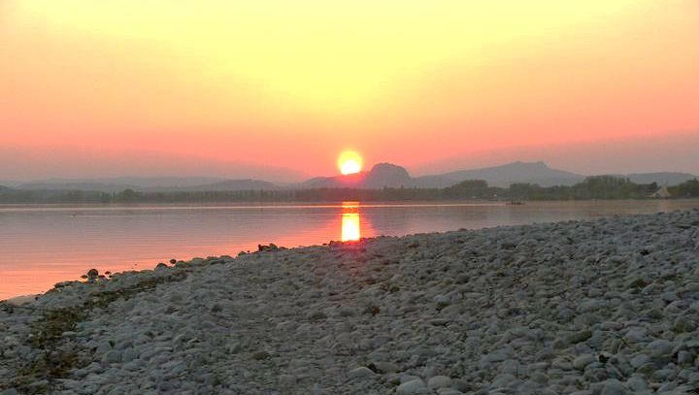
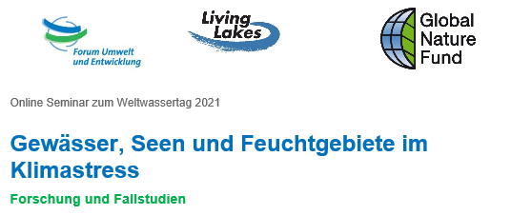

Slide 2
Online Seminar zum Weltwassertag 2021
Gewässer, Seen und Feuchtgebiete im Klimastress – Forschung und Fallstudien
BLOCK 1
Flüsse und Auen – Handlungsbedarf, Ziele und Maßnahmen Bernd Neukirchen, Bundesamt für Naturschutz (BfN)
Seen im Klimawandel Prof. Dr. Rita Adrian, Leibniz-Institut für Gewässerökologie und Binnenfischerei (IGB)
Nachhaltige nasse Nutzung von Mooren für Klimaschutz und Klimaanpassung Susanne Abel, Greifswald Moor Centrum
Pause (mit Videos)
BLOCK 2
Seen-Beobachtungsprogramm des Kreises Plön Dr. Edith Reck-Mieth, Kreisverwaltung Plön
Landnutzungsbedingte Probleme von Seen unter dem Einfluss des Klimawandels Silke Oldorff, NABU-Bundesfachausschuss Lebendige Seen
Wasservögel am Bodensee und Klimawandel Dr. Wolfgang Fiedler, Max-Planck-Institut für Verhaltensbiologie Radolfzell

Slide 3
Förderer der Studie Unterstützer Netzwerk Lebendige Seen

Slide 4
Internationale Stiftung für Umwelt und Natur (gegr. 1998)
Nichtstaatlich & Gemeinnützig
Koordiniert die Aktivitäten deutscher NROs in internationalen Politikprozessen zu nachhaltiger Entwicklung (gegr. 1992)
Trägerorganisation ist der DNR

Slide 5
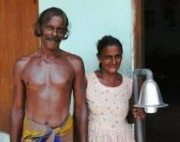
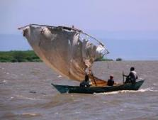
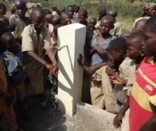
Was wir tun…
Modellprojekte, v.a. in den Bereichen …
Wasser
Entwicklungszusammenarbeit
Naturschutz
Wirtschaft & Biodiversität

Slide 6
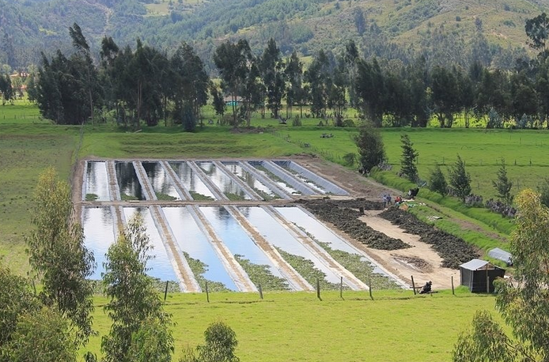
Grünfilter – Innovative und kostengünstige Abwasserreinigung

Slide 7
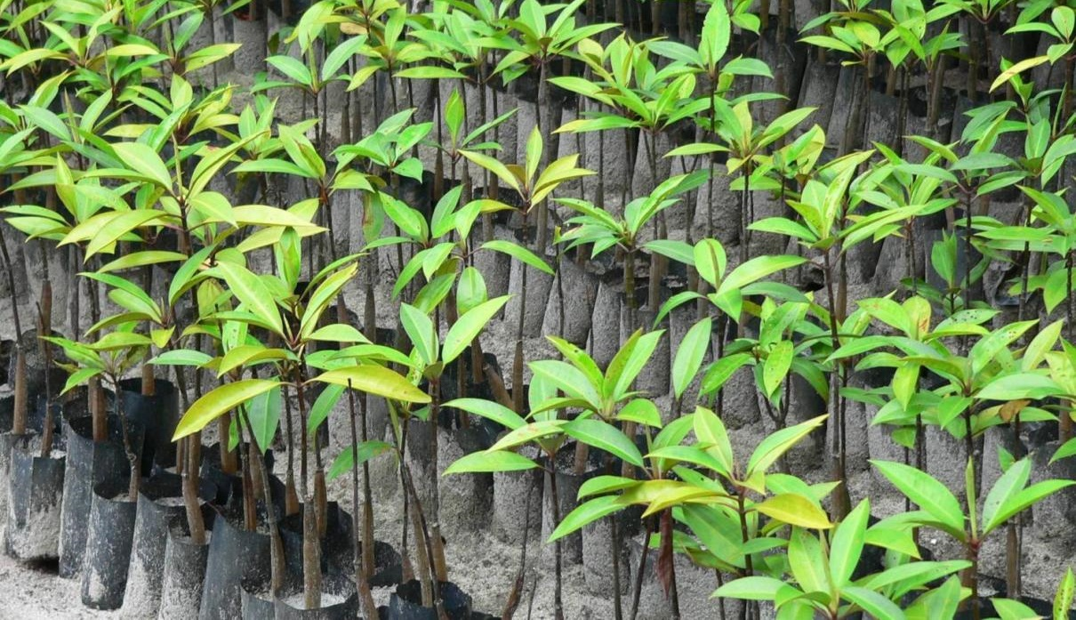
Mangrovenschutz

Slide 8
Auszeichnungsveranstaltung: Lebendigen Seen des Jahres 2020/2021: Seen der Holsteinischen Schweiz
27. April 2021

Slide 9
Titel
Blitzlichtstudie „Seen und Klimawandel“
Förderer
Ziele
Übersicht aktueller Forschungsansätze zu Gewässer und Klimawandel
Handlungsbedarf, Handlungsmöglichkeiten und weiterer Forschungsbedarf

Slide 10
Auftakt Workshop
Erstellung Blitzlichtstudie
Online Workshop
Präsentation der Studie
22.03.2021
März - Mai 2021
Mai 2021
Juni 2021

Slide 11
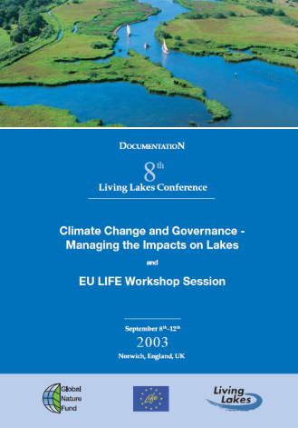
Climate Change and the effect on Lakes
Tyndall Centre for Climate Change Research (Prof. Hulme)
Scenarios 23 Seen
Effekte auf Temperaturen und Niederschläge

Slide 12
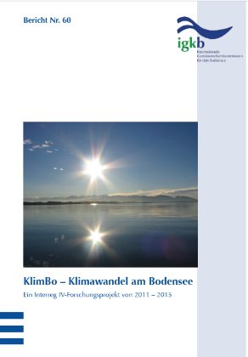
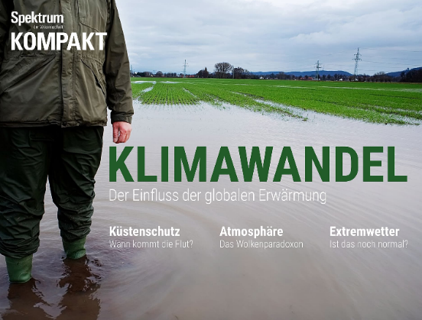

Slide 13
Online Seminar zum Weltwassertag 2021
Gewässer, Seen und Feuchtgebiete im Klimastress – Forschung und Fallstudien
BLOCK 1
Flüsse und Auen – Handlungsbedarf, Ziele und Maßnahmen Bernd Neukirchen, Bundesamt für Naturschutz
Seen im Klimawandel Prof. Dr. Rita Adrian, Leibniz-Institut für Gewässerökologie und Binnenfischerei
Nachhaltige nasse Nutzung von Mooren für Klimaschutz und Klimaanpassung Susanne Abel, Greifswald Moor Centrum
Pause
BLOCK 2
Seen-Beobachtungsprogramm des Kreises Plön Dr. Edith Reck-Mieth, Kreisverwaltung Plön
Landnutzungsbedingte Probleme von Seen unter dem Einfluss des Klimawandels Silke Oldorff, NABU-Bundesfachausschuss Lebendige Seen
Wasservögel am Bodensee und Klimawandel Dr. Wolfgang Fiedler, Max-Planck-Institut für Verhaltensbiologie Radolfzell

